Slide 1

너를 위한 도커 -소개
강사 : 쿵스보이 (얼짱 뮤지션)

Slide 2




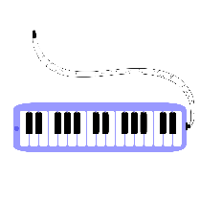



차 례
001
도커 설치
002

Slide 3
1
도커 설치
001 도커 설치
002

Slide 4

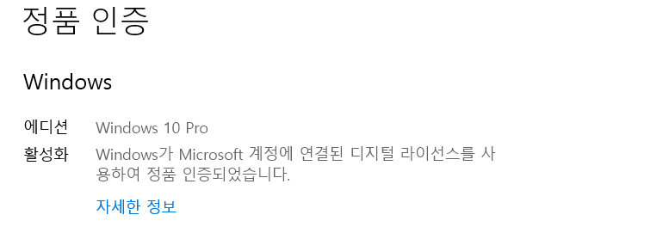

도커 설치 – 윈도우 - 1
1
윈도우 10 pro Enterprise, Education 이상이어야 한다.
Window + S를 눌러 검색창을 띄워 '정품 인증'을 검색해 해당되는 지 확인한다.

Slide 5
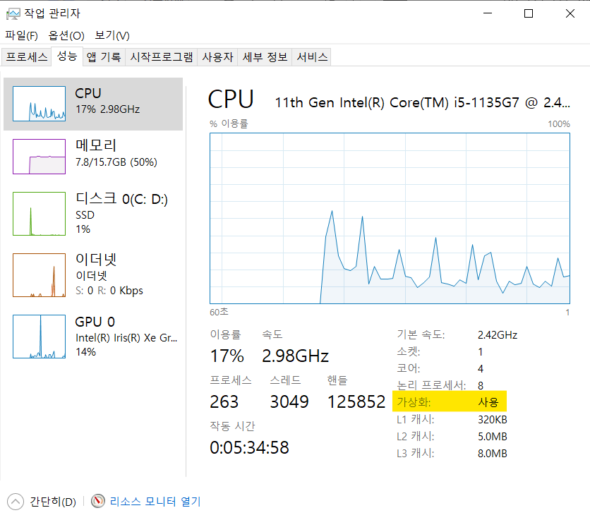
도커 설치 – 윈도우 -2
2
CPU 가상화 기능 활성화 확인
작업관리자 > 성능에서 가상화가 '사용'으로 되어있는지 확인한다.

Slide 6
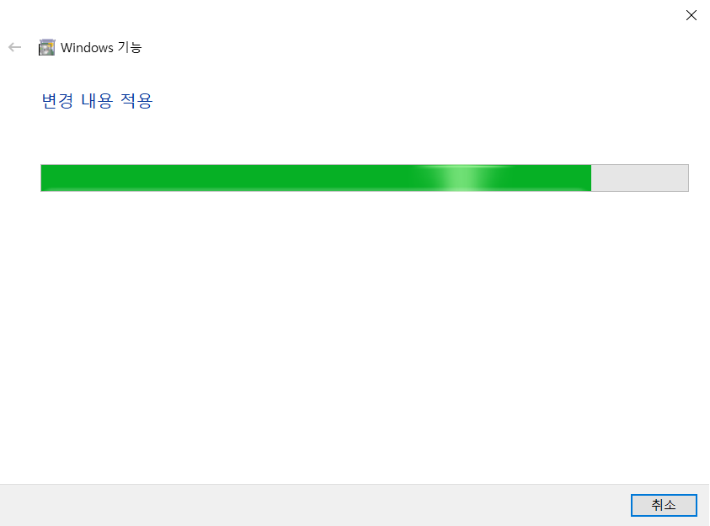
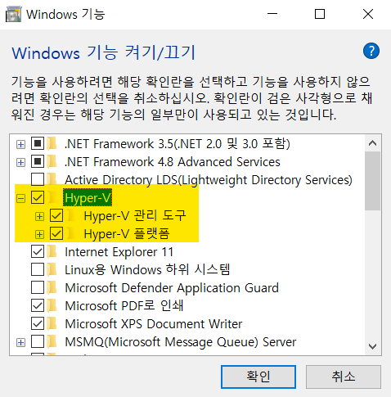
도커 설치 – 윈도우 - 3
3
3. Hyper-V를 활성화해야 한다.
Window + S를 눌러 'Windows 기능'을 검색해 Hyper-V를 체크하고 확인을 눌러 설치한다.

Slide 7
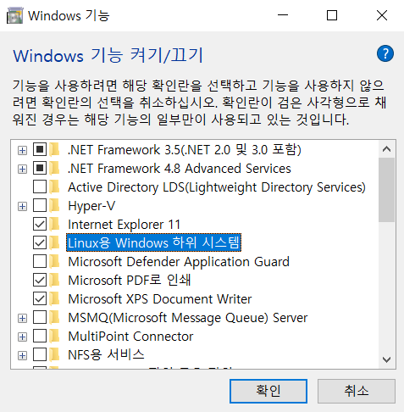
도커 설치 – 윈도우 – 두번째 방법(권장)
1
회사 PC에서 보안상의 이유로 Hyper-V를 사용할 수 없어 WSL2를 사용하는 방법으로 대체
Windows 기능 켜기/끄기에서 Linux용 Windows 하위 시스템을 체크한다.

Slide 8
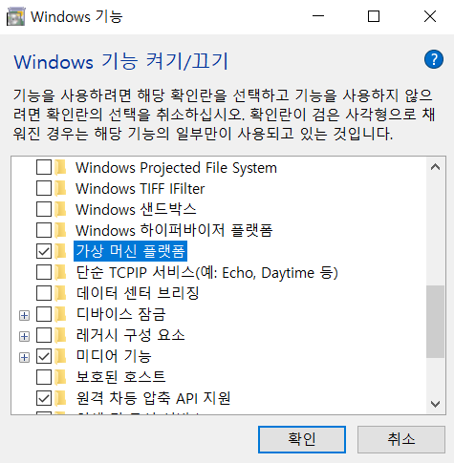
도커 설치 – 윈도우 – 두번째 방법(권장) - 2
1
회사 PC에서 보안상의 이유로 Hyper-V를 사용할 수 없어 WSL2를 사용하는 방법으로 대체
Windows 기능 켜기/끄기에서 가상머신 플랫폼을 체크한다.

Slide 9
도커 설치 – 윈도우 – 두번째 방법(권장) - 3
3
Linux 커널 업데이트 패키지 다운로드 및 실행
https://wslstorestorage.blob.core.windows.net/wslblob/wsl_update_x64.msi
2번까지 마친 후 재부팅하고난 뒤 위 링크에서 다운받고 실행하면 된다.

Slide 10
도커 설치 – 윈도우 – 두번째 방법(권장) - 3
3
PowerShell에서 WSL 기본 버전을 2로 세팅한다.
PowerShell을 관리자 권한으로 실행 후, wsl --set-default-version 2를 입력한다.

Slide 11
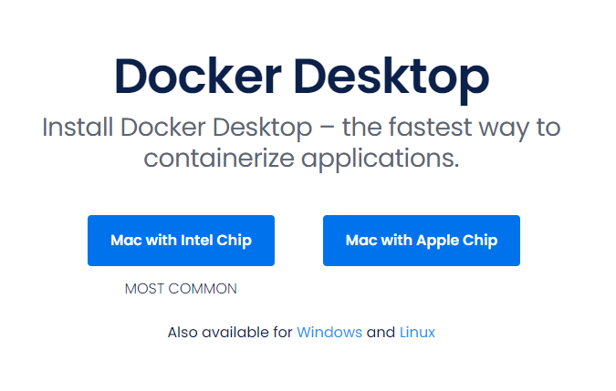
Docker Desktop 다운로드 및 설치 방법
WSL2 준비가 끝나면 본격적으로 Docker Desktop 설치
1
https://www.docker.com/products/docker-desktop/

Slide 12
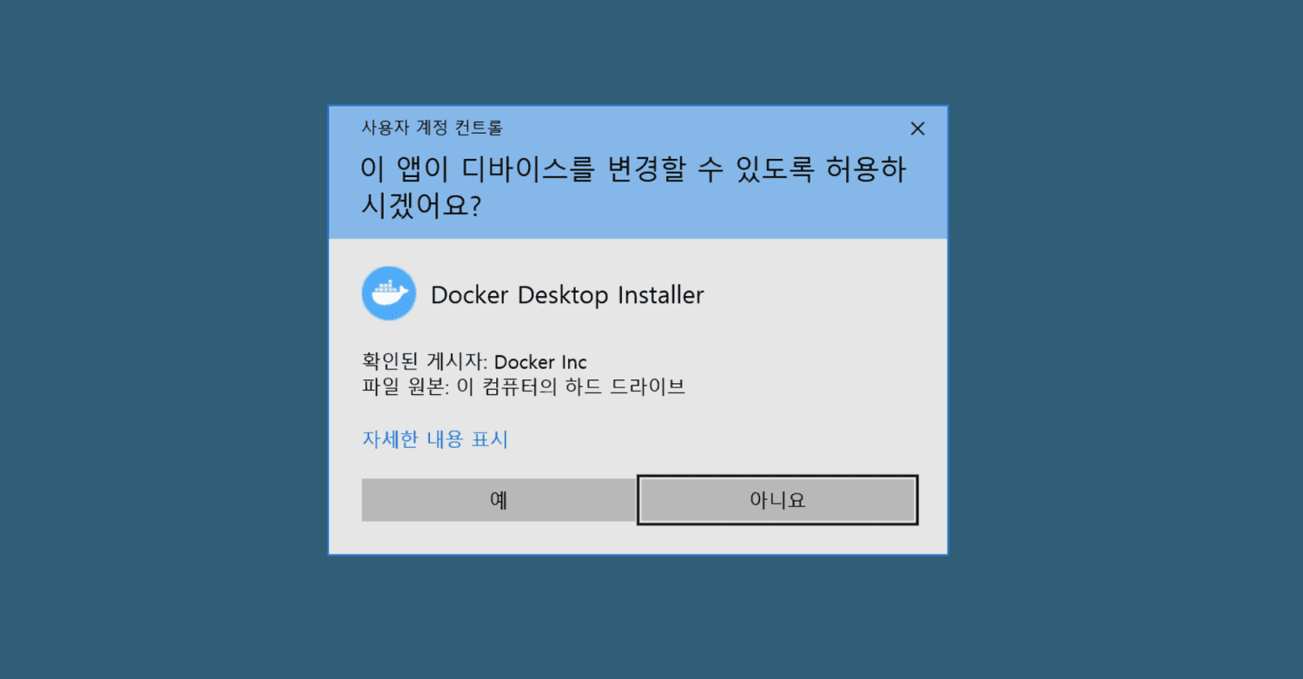
Docker Desktop 다운로드 및 설치 방법 - 2
다운 받은 Docker Desktop Installer.exe를 실행
1

Slide 13
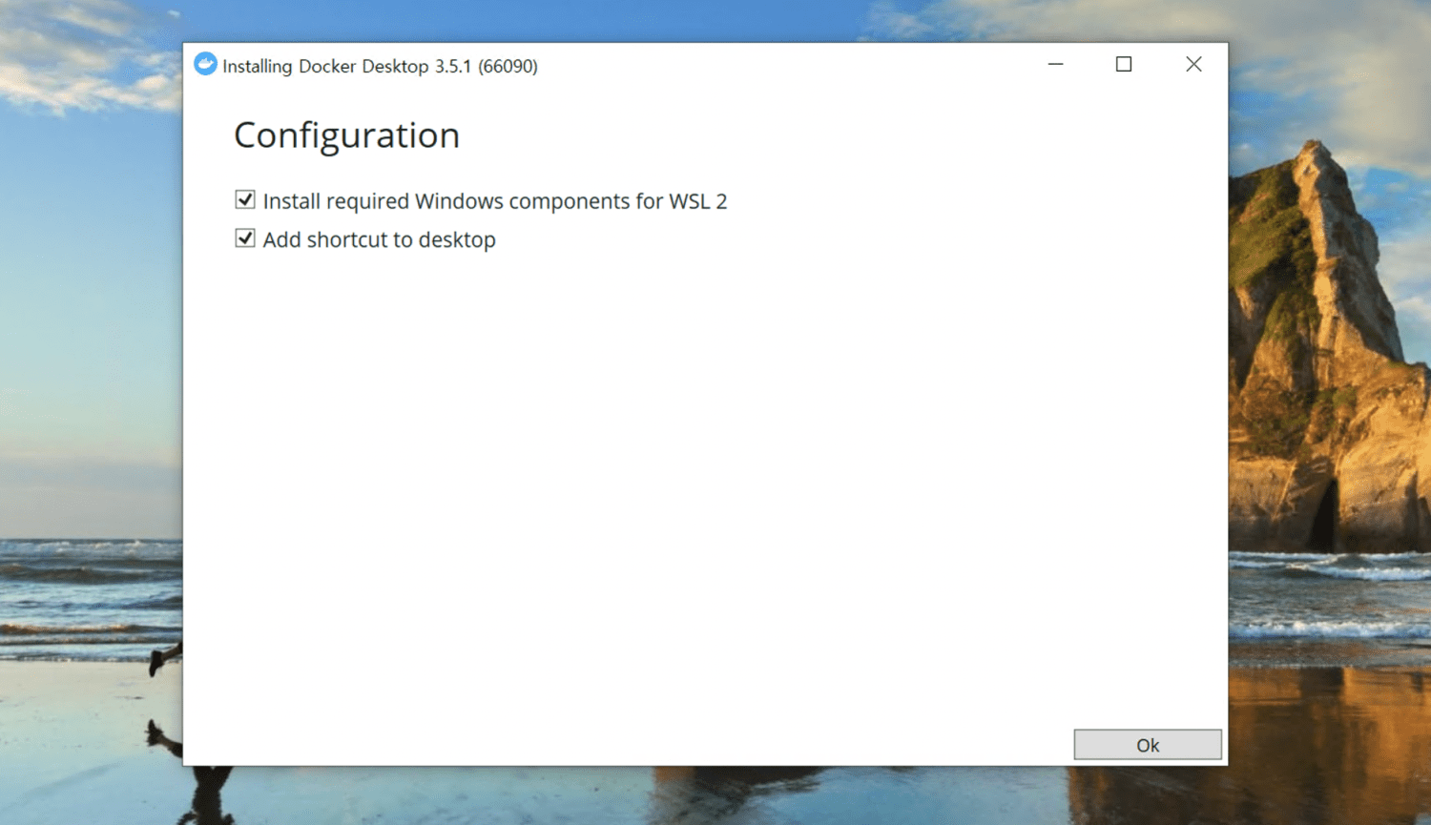
Docker Desktop 다운로드 및 설치 방법 - 2
안내에 따라 설치를 진행합니다. 설치 중간에 Configuration이 나타납니다. 둘다 체크 하고 OK..
2

Slide 14
Docker Desktop 다운로드 및 설치 방법 - 2
안내에 따라 설치를 진행합니다.
설치 중간에 Configuration이 나타납니다. 둘다 체크 하고 OK..
2

Slide 15
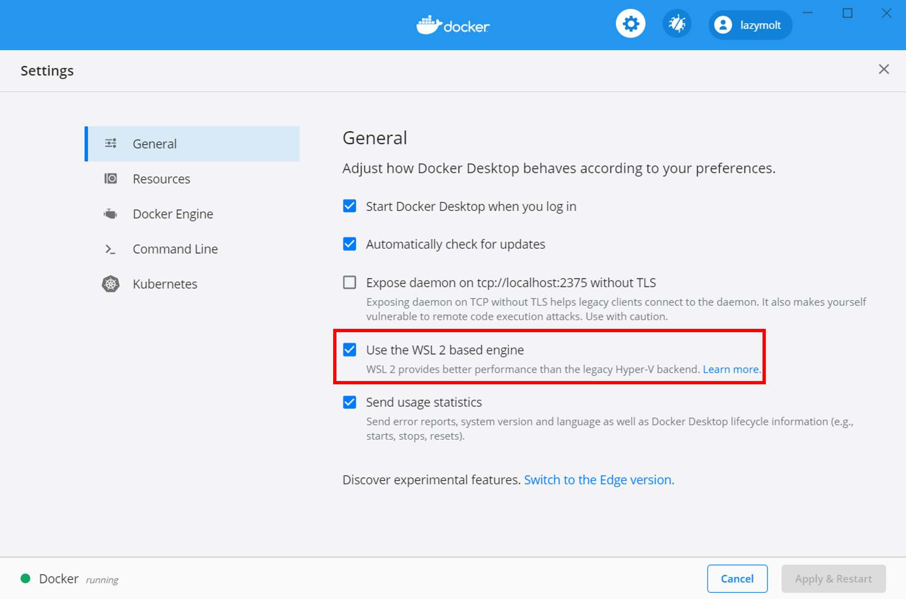
Docker Desktop – 셋팅 체크
시스템 재시작 이후 도커 설정에 들어가 보면 아래와 같이
체크되어있는것을 볼수 있다.
1

Slide 16
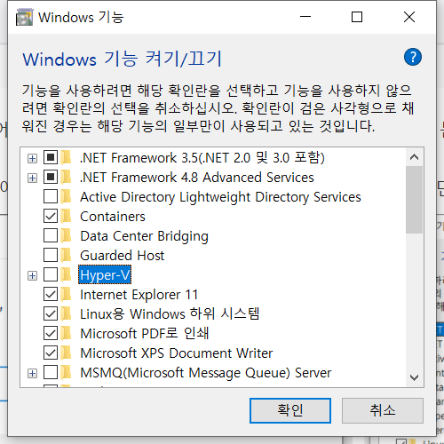
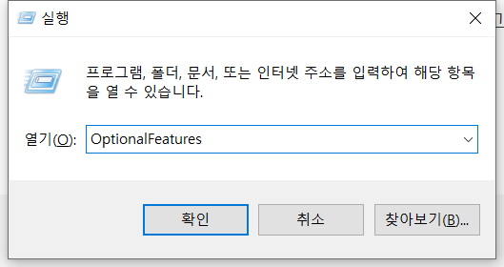
Docker Desktop – 셋팅 체크
이렇게 해주고 기존에 활성화 되어있던 Hyper-V 설정을 꺼줘도 도커를 실행하는데 아무 문제가 없다.
1
Hyper-V 비활성화

